Slide 1
Machine learning & big data
Conceptos básicos
José Nelson Zepeda
San Salvador, octubre 2018

Slide 2
Fundamentos Machine Learning
Conceptos Básicos
Estadística Básica
Análisis Exploratorio
Data Quality
Notes:
En el modo Presentación, haga clic en la flecha para acceder al Centro de introducción a PowerPoint.

Slide 3

Conceptos Básicos

Slide 4
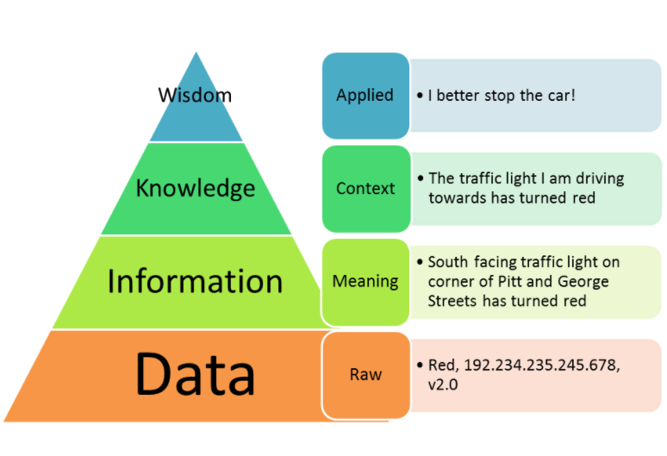
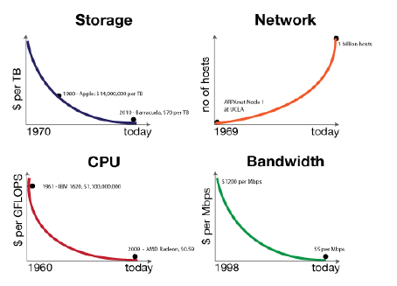
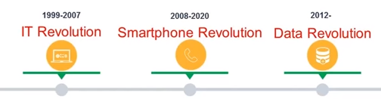
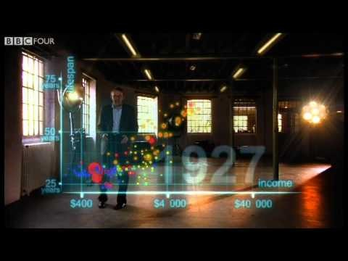
¿Qué es Data?
Data is the seed from which information, knowledge and wisdom sprouts and blossoms.
Data is the key to answer the right question
Data is a set of values of qualitative or quantitative variables.
https://www.youtube.com/watch?v=jbkSRLYSojo&t=2s

Slide 5
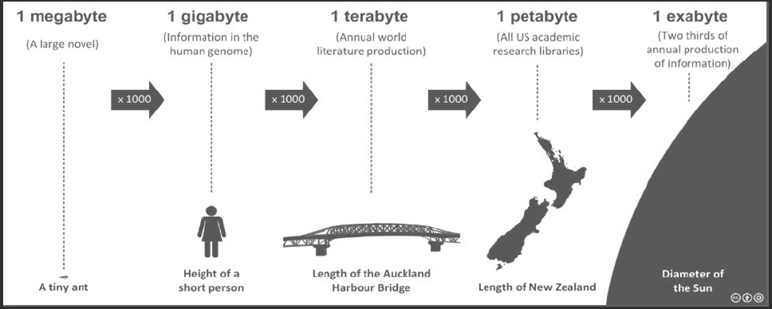
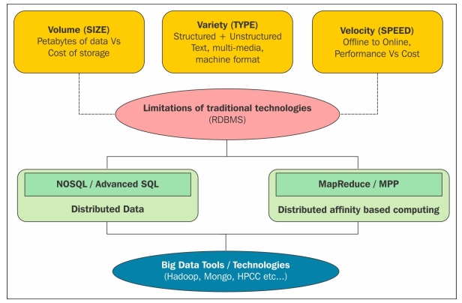
¿Qué es Big Data?
“Big data is like teenage sex: everyone talks about it, nobody really knows how to do it, everyone thinks everyone else is doing it, so everyone claims they are doing it...”
Dan Ariely, Duke University

Slide 6
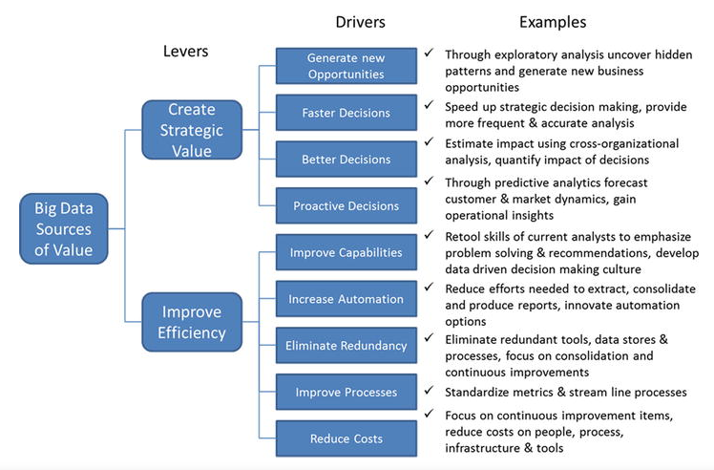
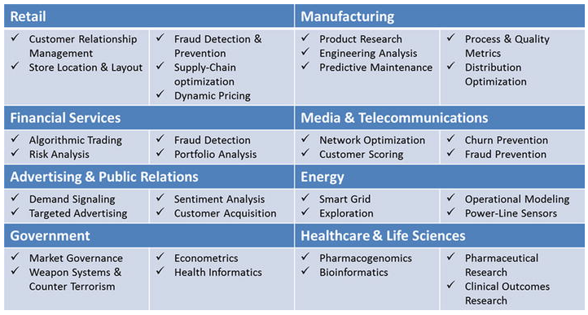
Casos de Uso de Big Data

Slide 7
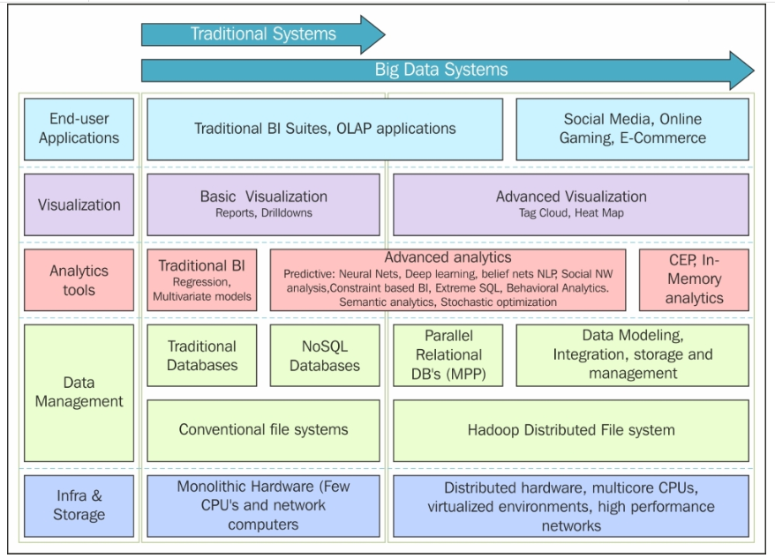
Diferencias entre DWH/BI y Big Data
La escalabilidad del almacenamiento y el poder de procesamiento son diferentes.
En el enfoque tradicional, la data proviene de sistemas relacionales y estructurados, en la nueva era del Big Data la data puede provenir de todo tipo de fuentes incluyendo las no estructuradas.
La velocidad de procesamiento de los sistemas tradicionales es menor.
La complejidad de los algoritmos que se pueden aplicar sobre la data.
El enfoque tradicional ofrece reporteria y cubos con drill-downs, el nuevo enfoque es mucho más visual incluyendo mapas de calor, graficas de N dimensiones, etc. El Story teller es una realidad y una necesidad.

Slide 8
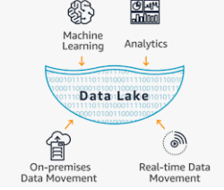
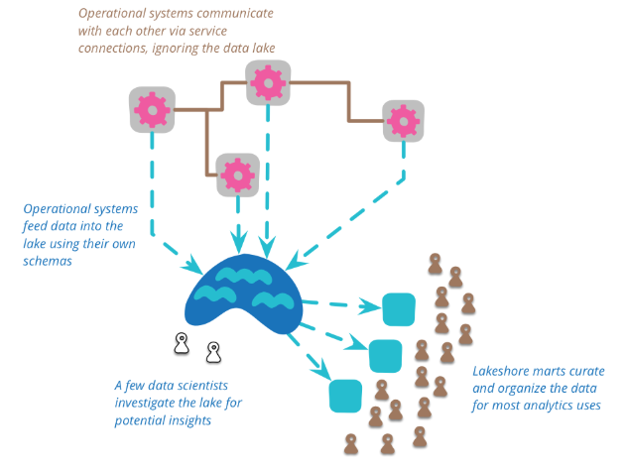
Que es un Datalake
Un Data Lake, es un repositorio que almacena una gran cantidad de datos estructurados, semi-estructurados y no estructurados en su formato natural, es decir todo está almacenado de forma plana y los datos se van procesando/preparando según sea necesario. Debe ser reconocido como un punto de integración de la data para propósitos de análisis, no como un puente o colaboración entre los sistemas operacionales

Slide 9
Distribución Lógica del Data Lake
Integration Zone
Transient Zone
Apps Zone
Trusted Zone
Raw Zone
Data Discovery Zone
Refined Zone
Intake Tier
Management Tier
Consumption Tier
Information LifeCycle Management Layer
Metadata Layer
Secutiry and Governance Layer

Slide 10
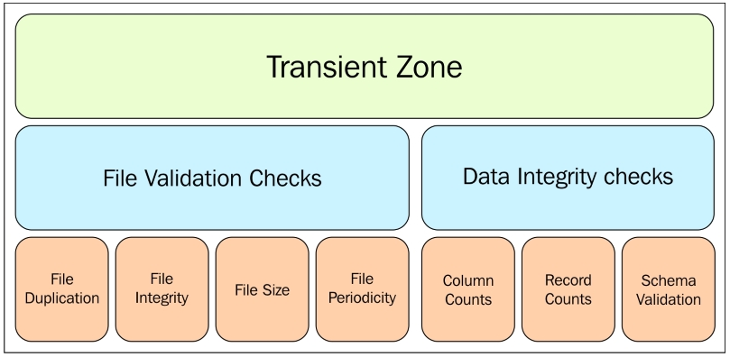
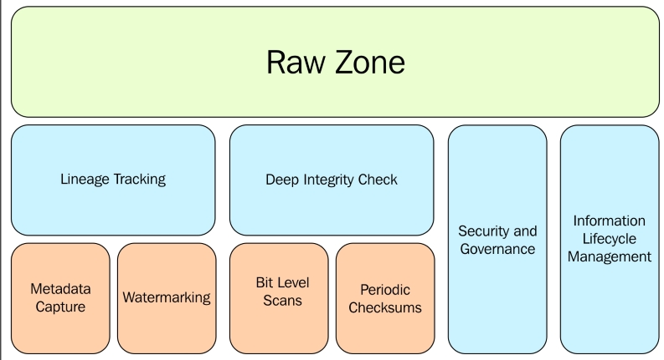
Intake Tier
La capa de ingestion de datos se utiliza para proveer todas las interfaces necesarias para establecer las conexiones a las diferentes Fuentes (Pull-based) y guardar la data en su formato y estado original
Flujo de los Datos
Tambien conocida como Landing Zone es una zona en la cual sera almacenada toda la data proveniente de las diferentes Fuentes. Generalmente esta zona esta organizada en función de las Fuentes de datos.
En esta zona se llevan a cabo las validaciones mas basicas como conteo de registros, tamaño de los archivos, etc.
Transferencia de datos
Transient Zone
Source
Transient Zone
Realizar Validaciones
Transferencia de datos
Raw Zone
Luego de hacer las validaciones necesarias la data debe ingestarse en la Raw Zone, la cual contendra la data en su forma original y con la fidelidad original segun la fuente de datos.
La data alojada en esta zona generalmente corresponde a datos usados muy activamente + datos historicos (persistencia)
Raw Zone

Slide 11
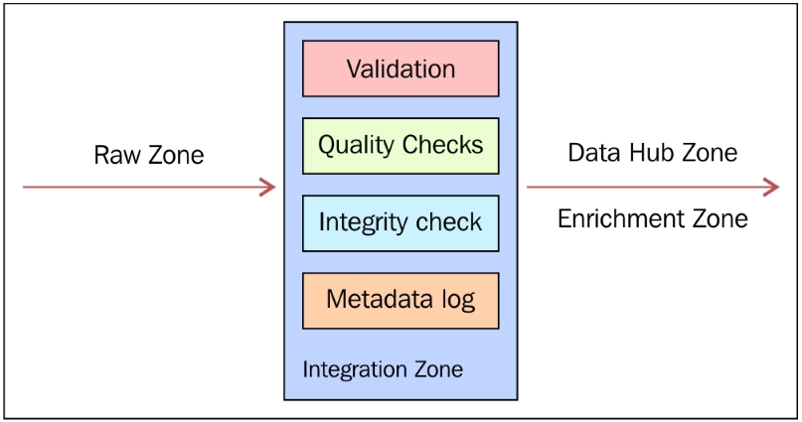
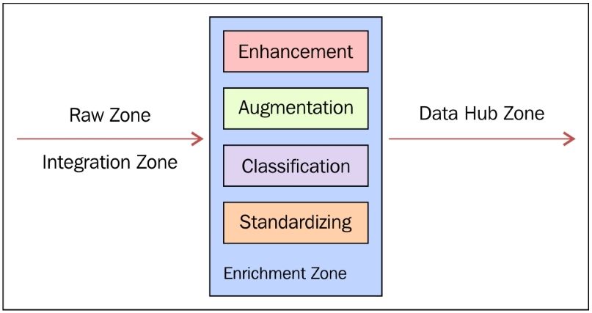
Management Tier
Su proposito es adquirir la data desde la Intake Tier para procesarla de modo que quede lista para su consumo, es sumamente importante cuando los modelos analiticos y analisis exploratorios no pueden consumir la data cruda.
Refined Zone
Integration Zone
Trusted Zone
La zona de integración sirve ademas de integrar las diversas Fuentes para aplicar las transformaciones comunes. La data queda estandarizada, limpia y estructurada.
En esta zona se llevan a cabo tareas de data quality checks, integrity checks
La data en esta zona ya ha pasado por los procesos que aplican reglas de negocio para derivar o agregar nuevos atributos
Esta es la zona final para la data limpia, procesada y que cumple con todas las reglas de negocio y si hay necesidad de tener data agregada esta es la zona indicada

Slide 12
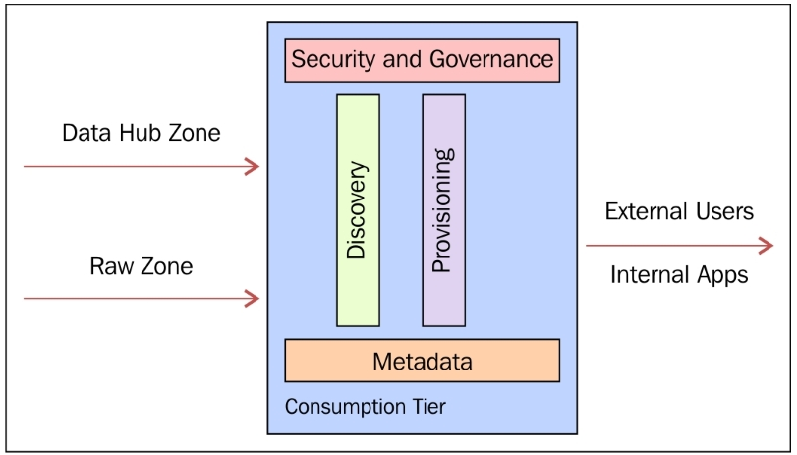
Consumption Tier
La capa de consumo es la puerta de acceso hacia la data ya sea en la raw zone o bien a las zonas con formatos estructurados, desde aca se controlan accesos y otros aspectos de seguridad.
La Data Discovery Zone es la “Sandbox” para los analistas y cientificos de datos
La Apps Zone es utilizada generalmente por diferentes aplicaciones o bien herramientas de Inteligencia de Negocio
Refined Zone
Discovery
Raw Zone
Applications

Slide 13



Bases NoSql
Hadoop/Hbase
Cassandra
Hypertable
Accumulo
Amazon SimpleDB
Flink
MongoDB
Amazon DynamoDB
Redis
Oracle NoSQL Database
Neo4J

Slide 14

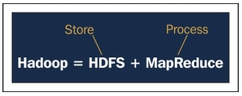


Distribuciones de Hadoop

Slide 15
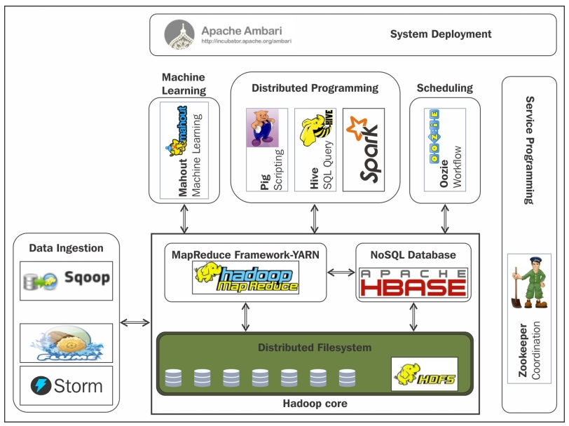
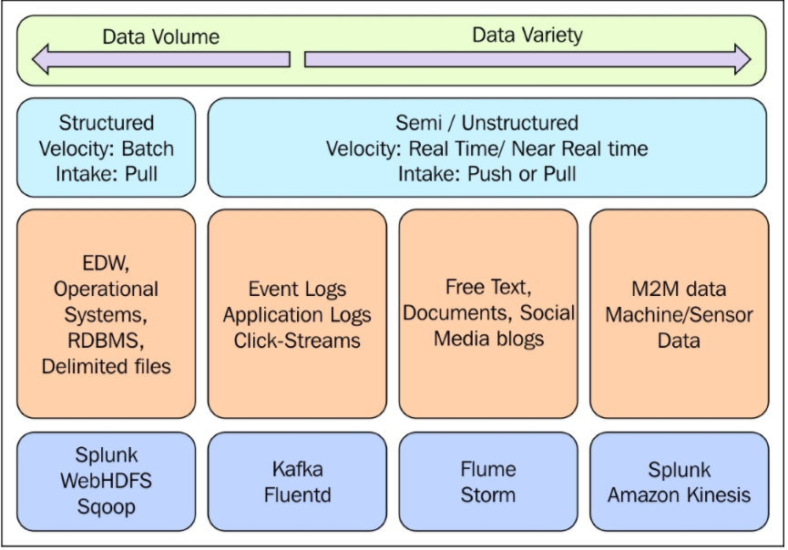
Ecosistema en el Datalake (Hadoop)

Slide 16
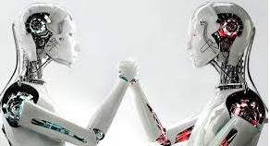
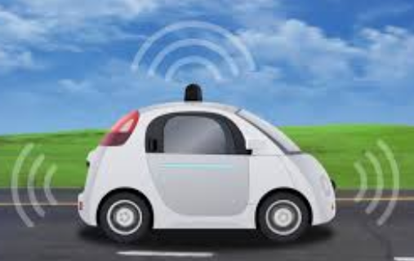
Que no es Machine Learning
Supongamos que tienes un problema de Machine Learning que debes resolver, sin embargo, no conoces que es Machine Learning. Empezaremos por decirte lo que no es:
No es una investigación sobre las capacidades de un algoritmo.
No es el desarrollo de un algoritmo o de alguna teoria.
No es una investigación esoterica de algun tipo de aprendizaje.
No es la construcción de un agente de inteligencia artificial
No es la construcción de un circuito que emita señales
https://machinelearningmastery.com/think-machine-learning/
http://blogs.teradata.com/data-points/todays-machine-learning-ai-not/

Slide 17
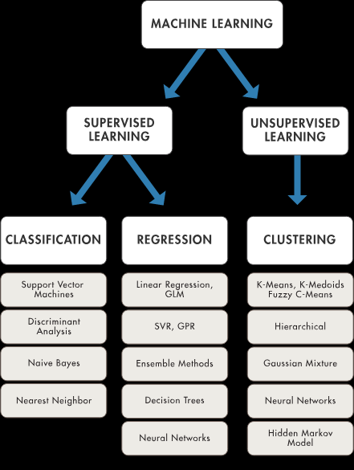
Machine Learning
Machine Learning son un conjunto de métodos/algoritmos diseñados para encontrar patrones y tendencias en los datos. Se encuentra en la intersección entre las matemáticas y estadística con la ingeniería de software y ciencias de la computación.
Familias de técnicas de ML
Aprendizaje Supervisado: En este proceso de aprendizaje la variable de salida está bien definida (variable objetivo), es decir estas técnicas nos son útiles cuando nos interesa hacer predicciones sobre una variable objetivo.
Aprendizaje No Supervisado: Este proceso de aprendizaje no implica tener una variable objetivo bien identificada, su objetivo no es hacer predicciones.

Slide 18
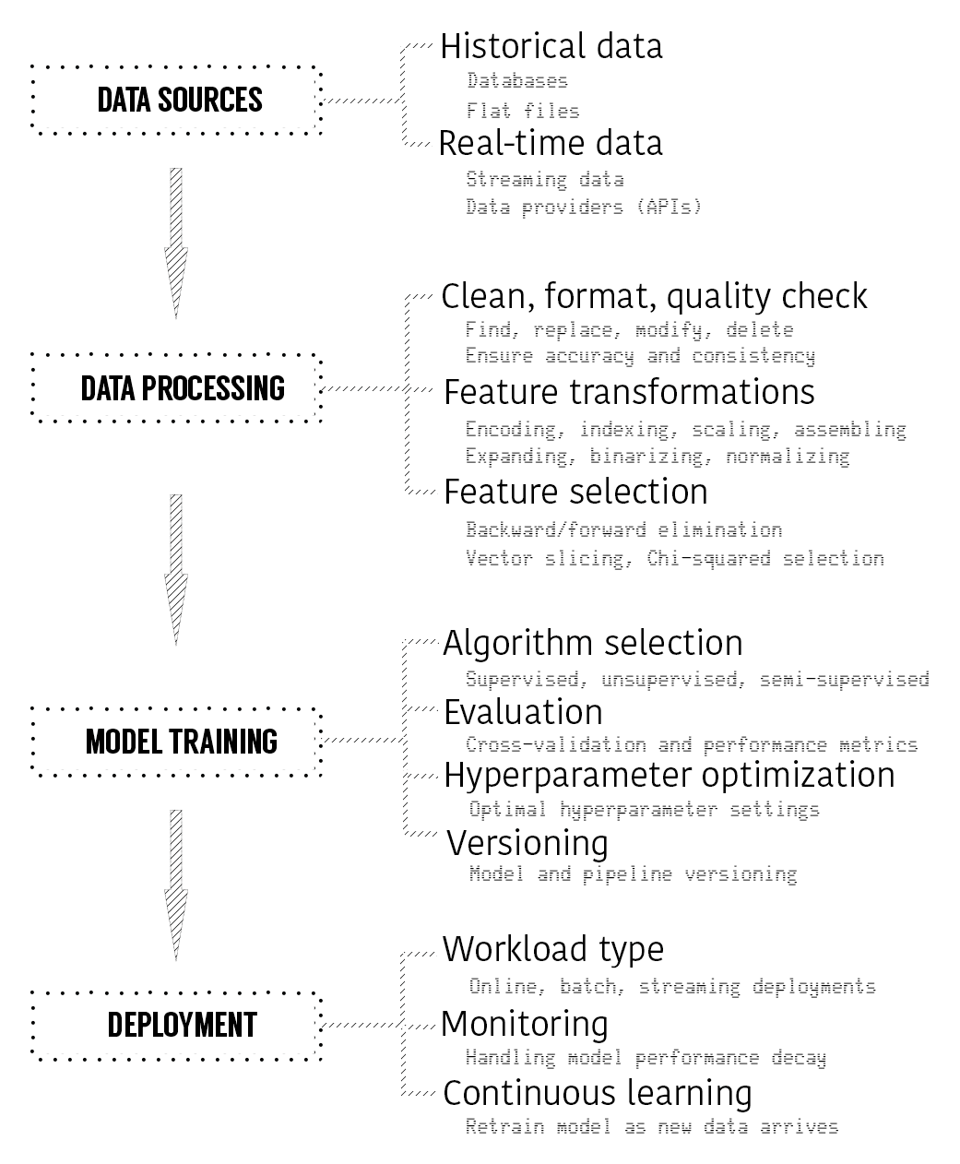
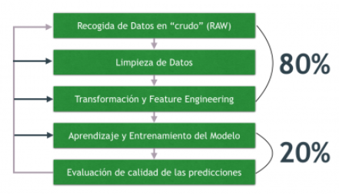
Ciclo Vida Machine Learning

Slide 19
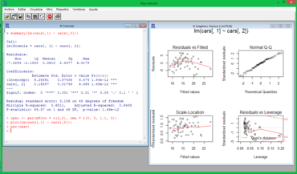
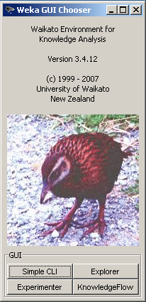
Herramientas para Machine Learning
Las herramientas para soportar las actividades de ML son una gran cantidad, entre las más populares destacan:
Lenguaje R
Python
Weka
Knime
RapidMiner
Azure ML Studio
TensorFlow
BigML
SkyTree
IBM Watson
MLIB Spark
Julia
Jupyter

Slide 20
AI vs ML vs DL
Artificial Intelligence
Machine Learning is a current application of AI based around the idea that we should really just be able to give machines access to data and let them learn for themselves
Deep Learning — A Technique for Implementing Machine Learning
Machine Learning
Deep Learning

Slide 21
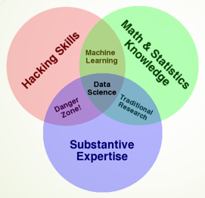
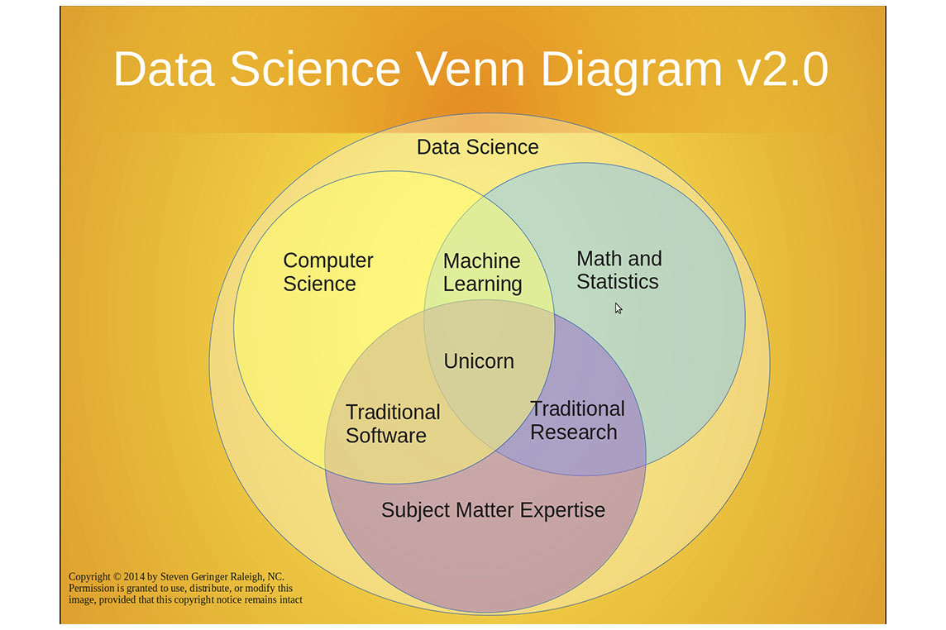
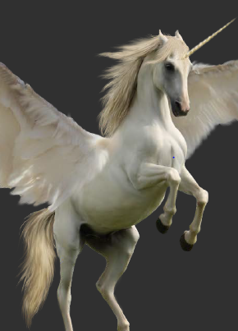
El Científico de Datos

Slide 22
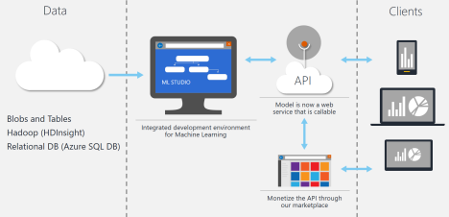
ML + Big Data
https://biz-excellence.com/technologies/azure-machine-learning/

Slide 23
Q & A

Slide 24
Bibliografía
Big Data Analytics: Turning Big Data into Big Money
by Frank J. Ohlhorst, November 2012
Hadoop Essentials
by Swizec Teller, April 2015
Scalable Big Data Architecture: A Practitioner’s Guide to Choosing Relevant Big Data Architecture
by Bahaaldine Azarmi,2016
A Framework for Analysis of Data Quality Research
by Richard Y. Wang,1995
Notes:
En el modo Presentación, haga clic en la flecha para acceder al Centro de introducción a PowerPoint.

